Slide 1
Общие проблемы геоэкологии
Лекция 4 по дисциплине «Проблемы геоэкологии»
Преподаватель: доцент, к.г.-м.н., Межибор А.М.

Slide 2
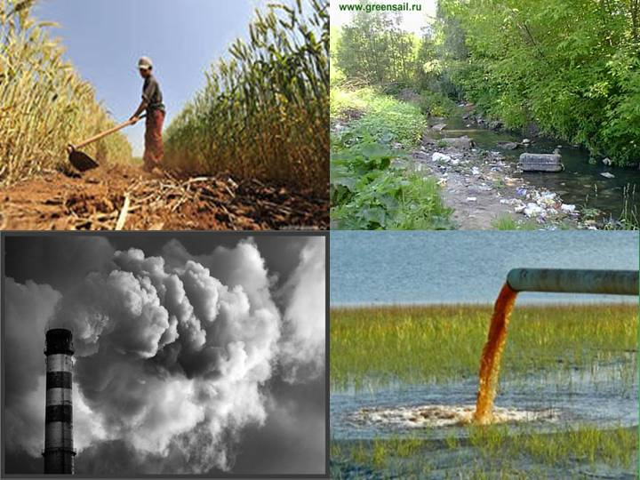
Содержание лекции
1. Особенности природно-техногенных систем
2. Геоэкологические проблемы урбосистем
3. Геоэкологические проблемы транспортных систем
4. Использование энергетических ресурсов
5. Геоэкологические проблемы сельскохозяйственных территорий
6. Геоэкологические проблемы горно-добывающего комплекса

Slide 3
1. Природно-техногенные системы (ПТС)
Урбанизированные территории
Транспортные системы
Рекреационные зоны
Сельскохозяйственные территории
Животноводство
Растениеводство (земледелие)
Промышленные территории
Заводы и фабрики
Горнодобывающие предприятия
Города и поселения
Предприятия энергоснабжения

Slide 4
Антропогенная нагрузка в пределах ПТС
ПТС
Рельеф и геологическое строение
Климатические характеристики
Природные воды
Почвы, животные и растения

Slide 5
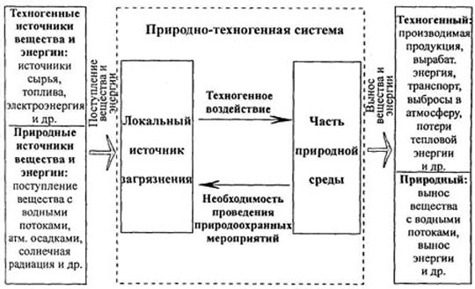
Схема ПТС

Slide 6
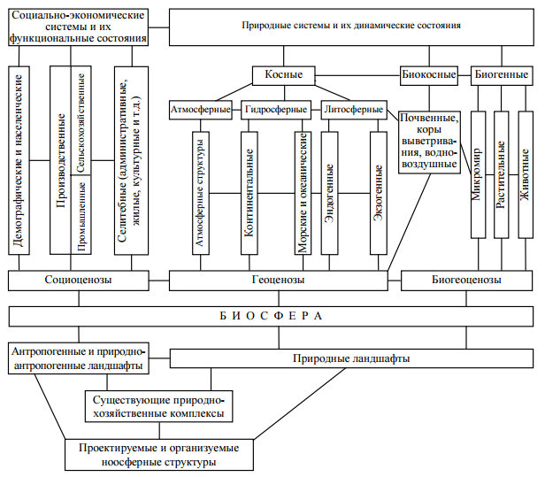
Схема программы исследований по экологизации общества, рациональному природопользованию и ноосферизации (по Г.И. Худякову, 1993)

Slide 7
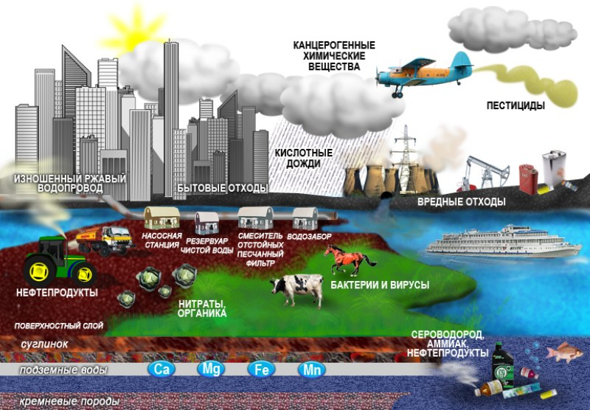
http://water2you.ru/articles/prochie-materily/istochniki-zagryazneniya-vody/

Slide 8
2. Геоэкологические проблемы урбосистем
Урбанизация - рост городов и городского населения.
В 1 980 г. в городах проживало 39% населения мира, в 2006 г. – 49,2% (более 3 млрд. человек):
в развитых странах - 76,8%, в развивающихся - 43,2%, в странах с переходной экономикой - 62,3%.
В некоторых странах доля городского населения составляет более 80%: в Аргентине (90%), Бельгии (97%), Бразилии (84%), Дании (86%), Израиле (92%), Исландии (93%), Кувейте (96%), Ливане (88%), Ливии (87%), Новой Зеландии (86%), Норвегии (80%), Саудовской Аравии (88%), Швеции (83%), Великобритании (89%), ОАЭ (85%), США (81%), Чили (88%).
В России в городах проживает 73% населения.
Ожидается, что в период с 1990 по 2025 г. численность людей, проживающих в городах, удвоится и составит 5 млрд – 2/3 населения мира.
Одна из характерных особенностей современной урбанизации заключается в росте крупных городов. Число мегаполисов (города с населением более 8 млн жителей) выросло с трех (Нью-Йорк, Токио и Лондон) в 1950 г. до 25 в 1995 г. , 17 из них расположены в развивающихся странах.

Slide 9
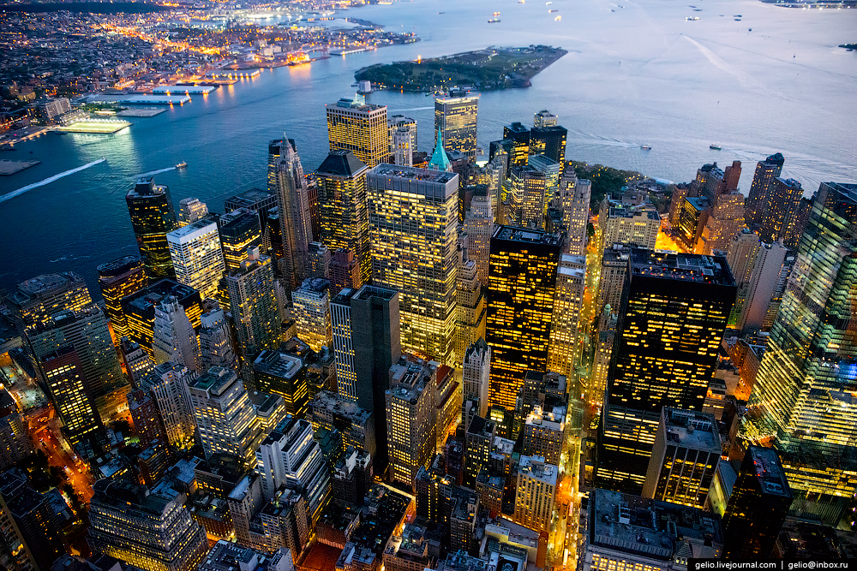
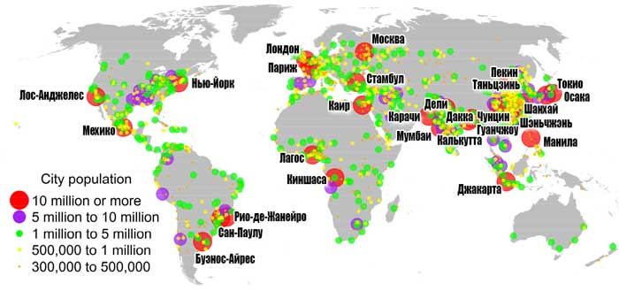
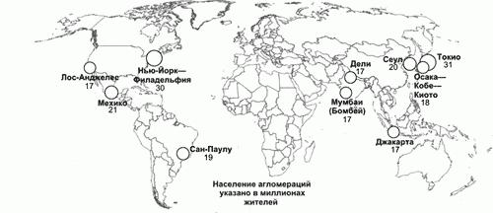
https://theworldonly.org/uroven-urbanizatsii-mira/
http://edikst.ru/article/191919/megapolisyi-i-krupneyshie-aglomeratsii-mira

Slide 10
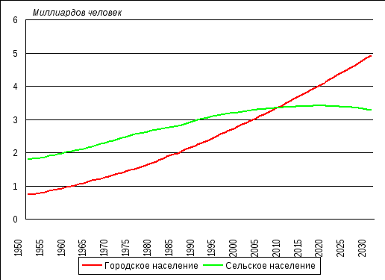
Динамика численности городского и сельского населения мира, 1950-2030 гг., млрд. человек

Slide 11
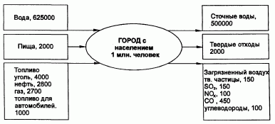
Схема метоболизма города с населением 1 млн человек (т в сутки)
(по Г.В. Стадницкому и А.И.Родионову)

Slide 12
2. Геоэкологические аспекты урбанизации:
Изъятие земель
Формирование техногенных почв
Высокая концентрация газов и пыли
Проблема качества воды
Образование мусора и отходов
Тепловое загрязнение
Шумовое загрязнение
Электромагнитное загрязнение
Инфекционные заболевания
Промышленные предприятия

Slide 13
Диоксины
Диоксины (полихлорированные дибензо-п- диоксины и дибензофураны) являются чужеродными для человека (ксенобиотиками), чрезвычайно токсичны для животных и человека (суперэкотоксиканты).
Диоксины характеризуются наличием следующих признаков (Трегер, 2011):
острая токсичность в чрезвычайно малых концентрациях - 1∙10⁻⁹ - 1∙10⁻¹⁵ г/г;
повсеместность распространения в объектах окружающей среды и пищевых продуктах природного происхождения;
устойчивость (персистентность) при воздействии на них внешних природных факторов (окисления, гидролиза, действия кислот и щелочей и др.);
жирорастворимость (липофильность), что способствует их сверхаккумуляции и миграции по пищевым цепям; попадая в организм человека, они, обладая сверхкумулятивным свойствами, увеличивают концентрацию в биоте более чем 10⁴ –10⁸ раз по сравнению с водой.
Наиболее типичным и наиболее изученным (и наиболее токсичным) является 2,3,7,8- тетрахлор- дибензо-1,4-диоксин.

Slide 14
промышленные источники диоксинов:
установки для сжигания отходов, включая установки для совместного сжигания бытовых, опасных или медицинских отходов или сточных вод;
цементные печи для сжигания опасных отходов;
производство целлюлозы с использованием элементарного хлора;
термические процессы в металлургической промышленности;
открытое сжигание отходов, включая сжигание мусорных свалок;
источники, связанные с процессами сжигания в домашних хозяйствах;
сжигание ископаемых видов топлива в котлах коммунальной системы и в промышленных котлах;
установки для сжигания древесины и других видов топлива из биомассы;
некоторые процессы производства химических веществ, прежде всего производство хлорфенолов и хлоранила;
транспортные средства, прежде всего работающие на этилированном бензине и некоторые другие.

Slide 15
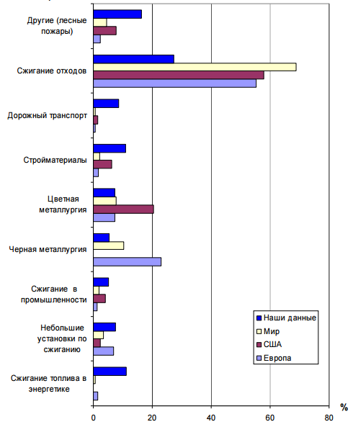
Вклад отдельных источников в суммарные выбросы диоксинов
(по Ю.А. Трегеру, 2011)

Slide 16
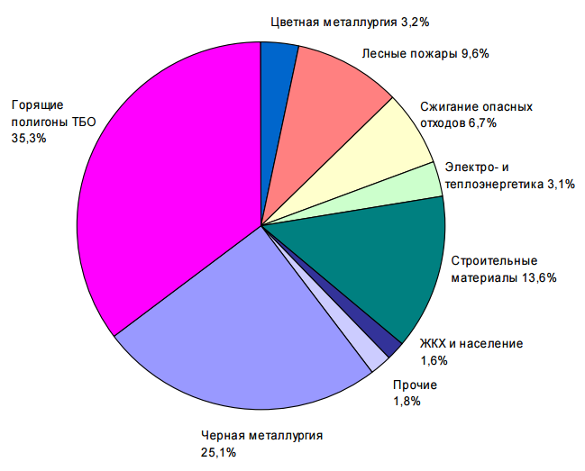
Вклад различных источников (>1%) в общие выбросы диоксинов в РФ в 2007 г. (Ю.А. Трегер, 2011)

Slide 17
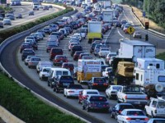
3. Геоэкологические проблемы транспортных систем
Из всех вредных выбросов 89% приходится на выбросы автомобильного транспорта и предприятий дорожно-строительного комплекса;
один из основных источников шума в городах;
выбросы от автомобильного транспорта в России составляют около 22 млн. тонн в год;
отработанные газы ДВС содержат более 200 наименований вредных веществ, в т.ч. канцерогенных;
тепловое загрязнение окружающей среды;
нефтепродукты, продукты износа шин и тормозных колодок, сыпучие и пылящие грузы, хлориды (антиобледенители дорожных покрытий) приводят к загрязнению придорожных полос и водных объектов (175–200 тонн резиновой пыли в год).

Slide 18
Воздействие транспорта на ОС
Прямое
Выбросы ЗВ
Шум
Косвенное
Истощение природных ресурсов (нефть, газ)
Продукты износа материалов
Воздействие автомобильной промышленности
Образование отходов
Почвы, вода, ландшафт
Атмосфера, воды, почва, здания и сооружения, организмы, в т.ч. человек
Животный мир и человек
Атмосфера, вода, почва
Недра, атмосфера, воды, почва, растения и животные
Недра, атмосфера, воды, почва, растения и жив

Slide 19
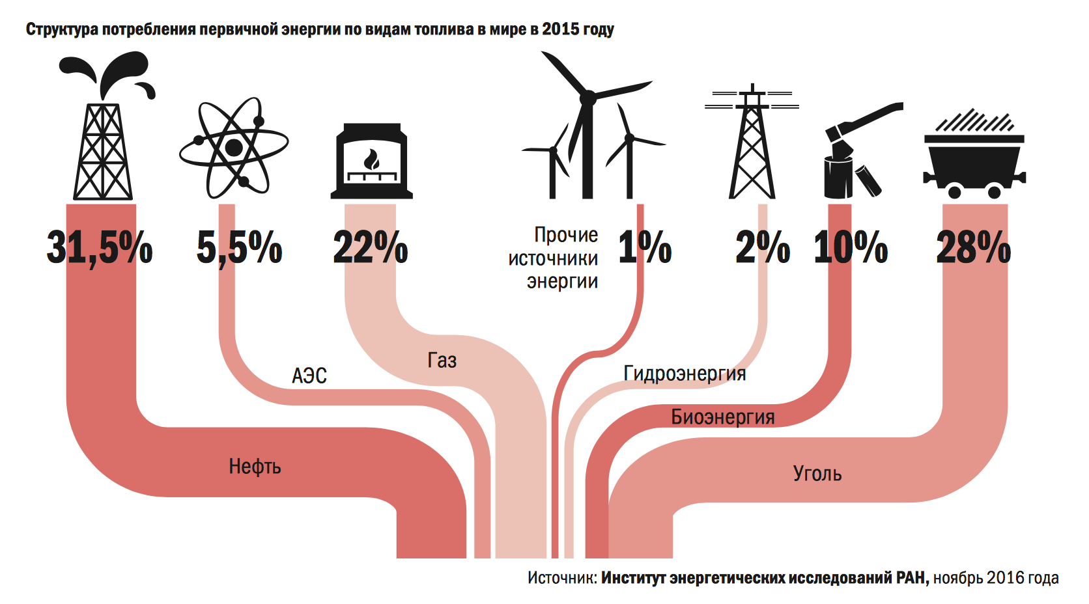
4. Использование энергетических ресурсов
Невозобновляемые:
Ископаемое топливо:
  Нефть
  Природный газ
  Уголь
Атомная энергетика
Возобновляемые:
Гидроэнергетика
Биотопливо/биомасса
Солнечная энергетика
Ветроэнергетика
Геотермальная энергетика и пр.

Slide 20
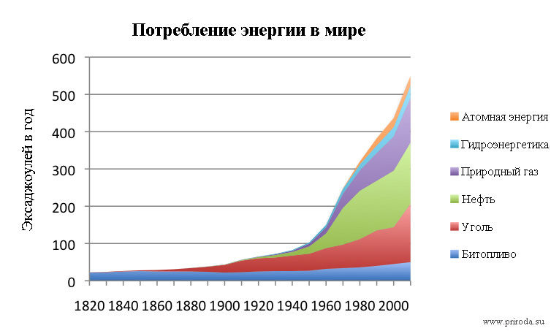

Slide 21
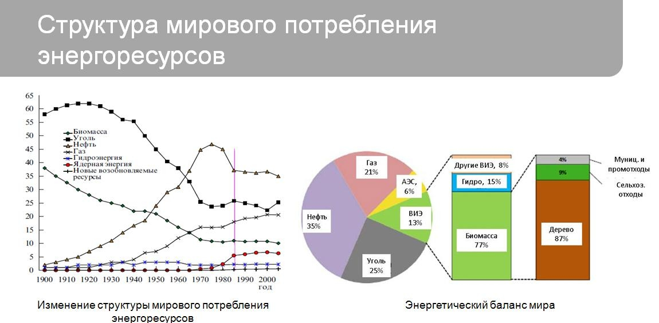
http://investments.academic.ru/578

Slide 22
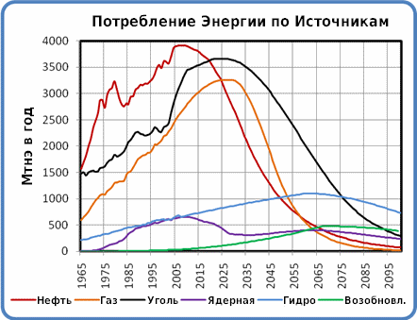
Потребление энергии по источникам, 1965 по 2100 гг.
http://voprosik.net/mirovye-resursy-i-naselenie/

Slide 23
Геоэкологические аспекты энергетики (по Голубеву Г.Н.)
Современная ТЭЦ мощностью 1000 мвт выбрасывает в воздух за год 165 000 т газов и 500 000 т твердых частиц.
Тепловое загрязнение, то есть неиспользуемый выброс тепла, составляет около 60% производимой энергии.
Каждая ТЭЦ нуждается в 4 км² площади, не считая площадей для складов, подъездных путей, градирен, линий электропередач, свалок U пр.
Более всего загрязнений и парниковых газов производится и выбрасывается в атмосферу в результате сжигания угля, и наименьшее - при сжигании газа.
Кислотные осадки, возникающие как следствие функционирования тепловых электростанций, наносят ущерб экосистемам - озерам, рекам, лесам, а также и урожаю, строениям, памятникам материальной культуры.
Современная энергетика является важнейшим фактором накопления в атмосфере парниковых газов и, следовательно, наиболее важной причиной антропогенного изменения климата.

Slide 24
Биотопливо как альтернатива ископаемому топливу
В Бразилии тропические леса вырубаются для посадок сахарного тростника, которой затем используется для производства биотоплива.
В 2007 г. году Индонезия объявила об увеличении пальмовых плантаций, предназначенных для изготовления пальмового масла, используемого для биотоплива. Для этого нужно было вырубить 1,8 млн га тропических лесов. Эм Мэтью, участник МО «Друзья Земли» отметил, что это «означает смертный приговор для орангутангов и способствует изменению климата, а именно с этой проблемой изначально биотопливо было призвано бороться» (цит. по Блис Т. Лекарство для планеты. 2009).
Существуют и другие проблемы использования биотоплива – это увеличение выбросов оксидов азота при его сжигании и использование больших объем воды при его производстве.

Slide 25
5. Геоэкологические проблемы сельскохозяйственных территорий
Земледелие:
сведение природной растительности на сельхозугодья, распашка земель;
обработка (рыхление) почвы, особенно с применением отвального плуга;
применение минеральных удобрений и ядохимикатов;
мелиорация земель;
разрушение почвенных экосистем: потеря гумуса, разрушение структуры и уплотнение почвы, водяная и ветровая эрозия почв;
Животноводство:
выпас скота в количествах превышающих способности пастбищ к восстановлению;
непереработанные отходы животноводческих комплексов.

Slide 26
Пестициды
Пестициды характеризуются сложным химическим составом и свойствами.
Большинство запасов непригодных пестицидов состоит из фосфорорганических соединений и карбаматов, хлорсодержащих пестицидов, циклодиенов, а также неидентифицированных препаратов. Около трети всех органических пестицидов содержит серу.
Значительные объемы непригодных пестицидов представлены ртутьорганическими протравителями, мышьяк-, фторсодержащими соединениями, производными симмтриазинов, обладающими или высокой токсичностью, или персистентностью, а также хорошо растворимые в воде.
Наиболее опасны с точки зрения воздействия на окружающую среду хлорсодержащие органические пестициды. Важнейшей отличительной чертой большинства хлорорганических соединений является стойкость к воздействию различных факторов окружающей среды (температура, солнечная радиация, влага и др.) и нарастание концентрации их в последующих звеньях биологической цепи. Хлорорганические пестициды: токсафен, ДДТ, гексахлорбензол, изомеры гексахлорциклогексана (альфа-, бета-, гамма- ГХЦГ), относимые к стойким органическим загрязнителям, широко применялись в России
(Ю.А. Трегер, 2011)

Slide 27
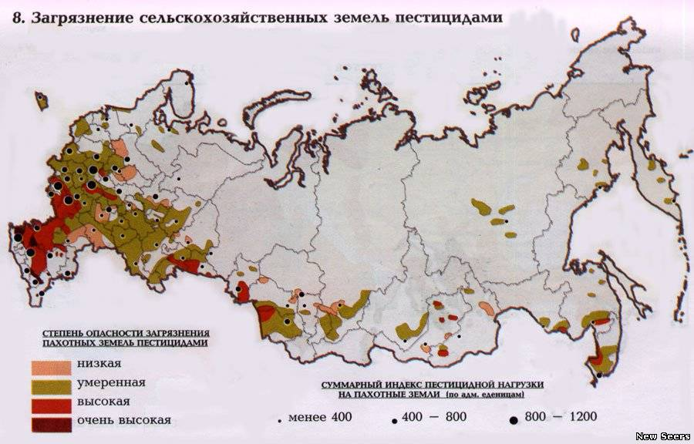
Загрязнение сельскохозяйственных земель пестицидами (Росгидромет, 1999 г.)
В пробах почвы были определены пестициды 21 наименования, что было недостаточным с учетом того, что в СССР применялось около 500 видов пестицидов. Установленное загрязнение было характерно для пестицидов: суммарное ДДТ, метафос, трефлан и 2,4-Д.

Slide 28
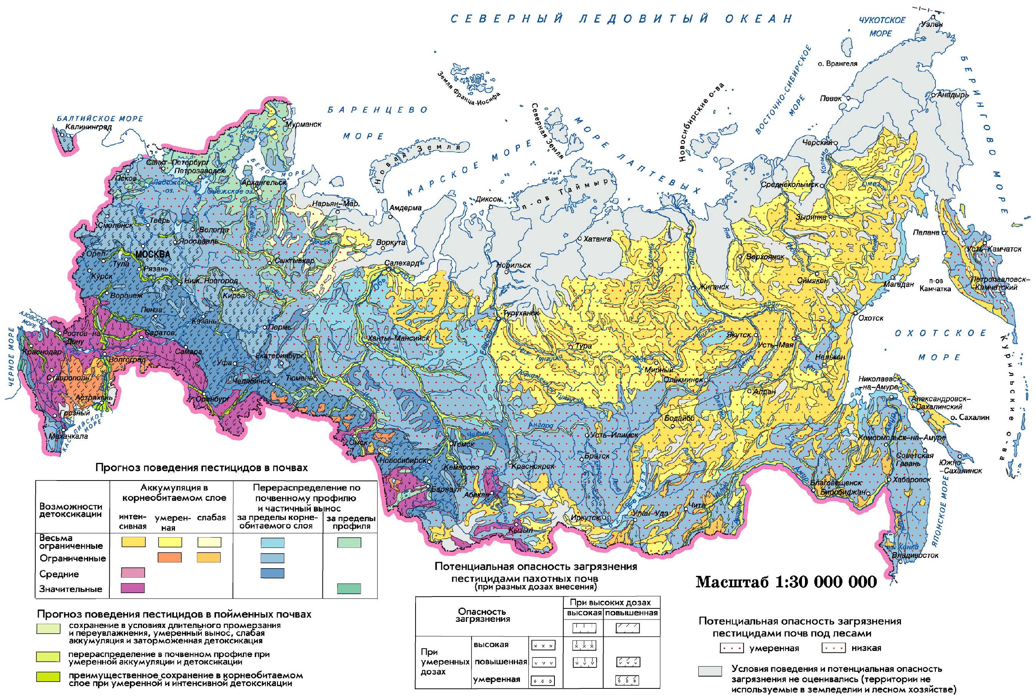
https://geographyofrussia.com/pesticidy-v-pochvax/

Slide 29
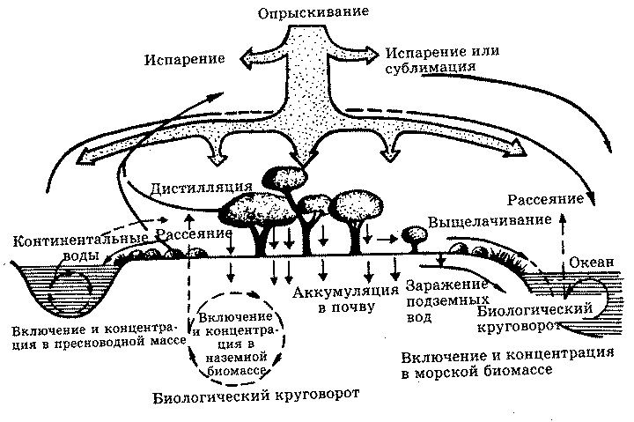
Движение пестицидов в биосфере (по Rudd, 1971)
Значительная часть пестицидов не достигает обрабатываемой территории, сносится и оседает в более или менее удаленных экосистемах

Slide 30
стойкие органические загрязнители (СОЗ)
Стойкие органические загрязнители представляют собой органические вещества, которые:
1) обладают токсичными свойствами;
2) являются стойкими;
3) биологически аккумулируются;
4) предрасположены к трансграничному атмосферному переносу на большие расстояния и осаждению;
5) по всей вероятности, могут вызывать значительные негативные последствия для здоровья человека и окружающей среды как вблизи, так и вдали от их источников
12 химических веществ (так называемая «грязная дюжина») (согласно Стокгольмской конвенции о стойких органических загрязнителях), которые вызывают особую озабоченность с точки зрения влияния на окружающую среду и здоровье человека:
альдрин, хлордан, дильдрин, эндрин, гептахлор, гексахлор-бензол, мирекс, токсафен, полихлорированные бифенилы (ПХБ), ДДТ, полихлорированные дибензо-п-диоксины и дибензофураны.
В 2009 году к этим 12 веществам было добавлено еще 9 химических веществ:
хлордекон, гекса-бромбифенил, альфа- и бета-гексахлорциклогексан, пентахлорбензол, линдан, окта- и пентабромированные дифениловые эфиры, перфтороктановый сульфонат (ПФОС).
В 2011 г. в группу СОЗ было включено еще одно химическое вещество:
эндосульфан.

Slide 31
Одним из факторов снижения плодородия является использование бессменных культур — многолетнее выращивание одной и той же культуры на одном и том же поле. Это связано с тем, что растения данного вида выносят из почвы только те элементы, которые им необходимы, и естественные процессы не успевают восстановить содержание этих элементов в прежнем количестве. Кроме того, этому растению сопутствуют другие организмы, в том числе и конкурентные, и болезнетворные, что тоже способствует снижению урожайности данной культуры.
Процессам токсикации почв способствует биоаккумуляция различных соединений (в том числе и ядовитых), т. е. накопление в организмах соединений различных элементов, в том числе и токсичных. Так, соединения свинца и ртути накапливаются в грибах и т. д. Концентрации токсинов в организмах растений могут быть настолько высокими, что употребление их в пищу может вызвать серьезные отравления и даже смерть.
Нерациональное использование удобрений и средств защиты растений, проведение поливов и мелиорационных работ, нарушение технологии выращивания сельскохозяйственных культурных растений, погоня за прибылью могут привести к получению экологически загрязненной продукции растительного происхождения, что по цепочке будет способствовать снижению качества продукции животноводства.
Несбалансированное применение азотных удобрений обуславливает накопление нитратов в почвах и сельскохозяйственных растениях, в которых они преобразуются в токсичные соединения – нитрозамины. В результате, сельскохозяйственная продукция, выращенная на переудобренной нитратами почве, наносит вред здоровью человека, понижая содержание гемоглобина в крови.

Slide 32
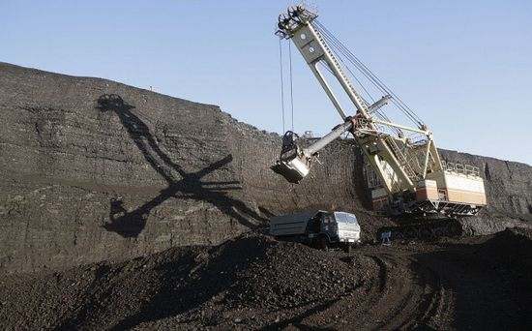
6. Геоэкологические проблемы горнодобывающего комплекса
Экологические последствия производственной деятельности горнодобывающих предприятий зависят от технологических, горно-геологических, природо-климатических факторов и проявляются в различных сочетаниях негативных изменений биогеоценозов и ландшафтов, определяя геоэкологические проблемы для каждого региона конкретно.

Slide 33
Виды воздействия
Водные ресурсы: сточные воды (нефтепродукты, минеральные соли, в том числе сульфаты, бактериальное загрязнение);
Атмосферный воздух: газообразные выбросы (диоксид серы, оксиды азота и углерода, метан), пыль;
Земельные ресурсы: изъятие, неправильная рекультивация или ее отсутствие, формирование отвалов и хвостохранилищ, загрязнение почв токсичными компонентами, заболачивание.

Slide 34
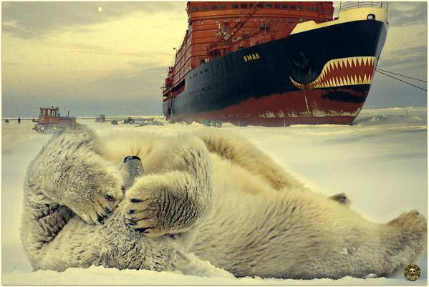
Сокращение биоразнообразия
http://pbs.twimg.com/media/CARcc8kVAAAAfcl.jpg

Slide 35
Рост глобального повышения среднегодовой температуры воздушной среды на Земле на 2.6º к 2030 году увеличит общее испарение с водной поверхности. Это приведет к увеличению осадков на 6% и неравномерному их выпадению на конти- нентальные территории (Г.И. Худяков, 2003).

